Slide 1
«Березки»
Старшая группа «Волшебный сад»
Подготовила: Стручкова А. А.

Slide 2
Это дерево — символ России,
От него исходит нежный свет,
Делится своей целебной силой,
И роднее дерева нам нет.
(береза)

Slide 3
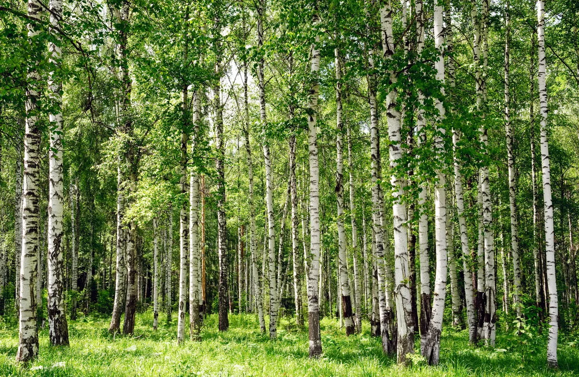

Slide 4
А в давние времена русский народ сложил о березе много поговорок и пословиц. Береза – зимой согревает, а летом – освежает. Как вы понимаете смысл этой пословицы? А еще из березы делали веники для бани и считается. что березовый веник самый полезный, с его помощью исцеляются разные болезни. Из коры березы – БЕРЕСТЫ плели лапти, делали корзины. И русский народ так любил березку, что даже придумал ей свой праздник – Семик. В этот день девушки и парни приходили к березке, заплетали в ее ветви ленты, пели и водили хороводы вокруг березки, просили у нее счастья и хорошего урожая.

Slide 5
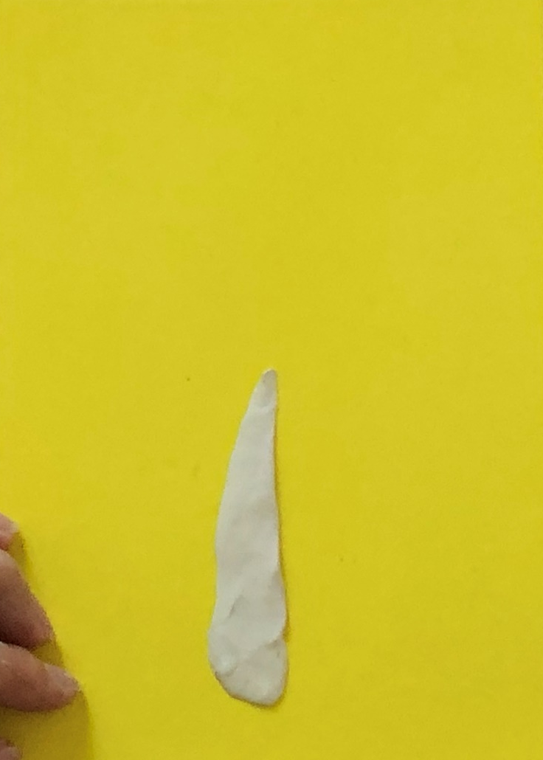
Практическая работа «Березка» в технике «пластилинография»

